Slide 1
GESTION DE TRANSFERT D’ARGENT DANS UNE AGENCE
TULIYA BOPE ornella
2020022197
Bac2 IG

Slide 2
Dans ce projet nous voulons mettre fin aux problème lier a la gestion de transfert d’argent

Slide 3
Ce projet est réaliser pour régler le problème tel que:
la perte de temps pour rechercher les données
Difficulté de stocke les information
Difficulté de gérer le transfert

Slide 4
Pour trouver une solution a ces problème nous avons proposer de crée une application de gestions ainsi qu’une base de données pour stocker les information

Slide 5
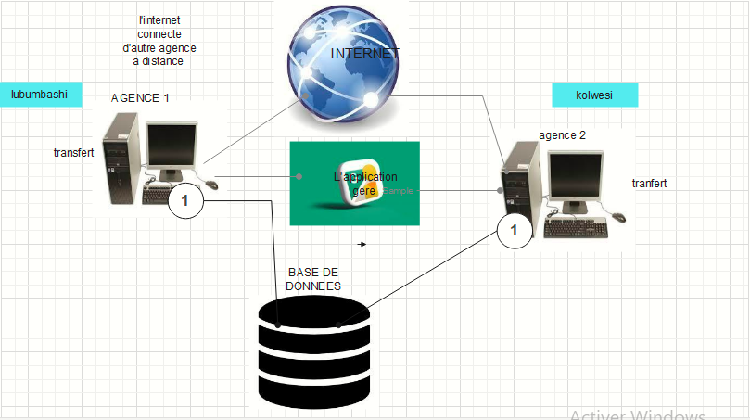

Slide 6
En ce qui concerne les matériels nous aurons juste besoins d’un ordinateur

Slide 7
Nous aurons ici besoins de:
application de gestion
Une base de données
La connexion internet

Slide 8
Taches | Délai | Besoins
Création des maquettes d’interfaces utilisateurs | 3 jours | Logiciel de design (création de maquette d’application)
Création d’une base donnée | 1 jour | Un ordinateur pour la création
Coder une application de gestion de transfert d’argent | 7 jours | En python ou java
Commencer le développement de l’application mobile pour les utilisateurs | 7 jours | Android studio
Acheter un espace d’ébergement |  | Google

Slide 9
Découpage chronologique des taches
Taches | Délai | Besoins
Création des maquettes d’interfaces utilisateurs | 3 jours | Logiciel de design (création de maquette d’application)
Création d’une base donnée | 1 jour | Un ordinateur pour la création
Coder une application de gestion de transfert d’argent | 7 jours | En python ou java
Commencer le développement de l’application mobile pour les utilisateurs | 7 jours | Android studio
Acheter un espace d’ébergement |  | Google

Slide 10
N° | Ressources | Description | Quantité | Prix | Total | Source
1 | Logiciel de design et IDE | Logiciel de création de maquette d’application et éditeur de texte | 2 | 10$ | 10$ | Plateforme adobe Creative cloud, android studio etc.
2 | pc | Dell Carbon Black 8Go de RAM SSD 256Go | 4 | 250$ | 1000$ | JAMBO
3 | Dev. Team | Développeur Concepteur Ingénieur Réseau | 1 | 500$ | 500$
4 | APPLICATION En python | Anaconda ou python, en java |  |  |  | plateforme
5 | Imprévus | Pour gérer les imprévus | X | X | ~4 000$
TOTAL | 4 | - | X+ 10602 | ~157$ | ~5 510$ | -

Slide 11
Pour une bonne réalisation nous devons avoir
les moyen consistant
une main prise des ingénieur
l’implication de notre université

Slide 12
Nous soulignons que des que ce projet sera réaliser, la fréquence de difficulté de gestion de transfert vas diminuer , et il y’aura possibilité de stocker le données et le rechercher facilement

Slide 13
TULIYA BOPE ornella

